Slide 1

Besh tashabbus Mening uyimda

Slide 2
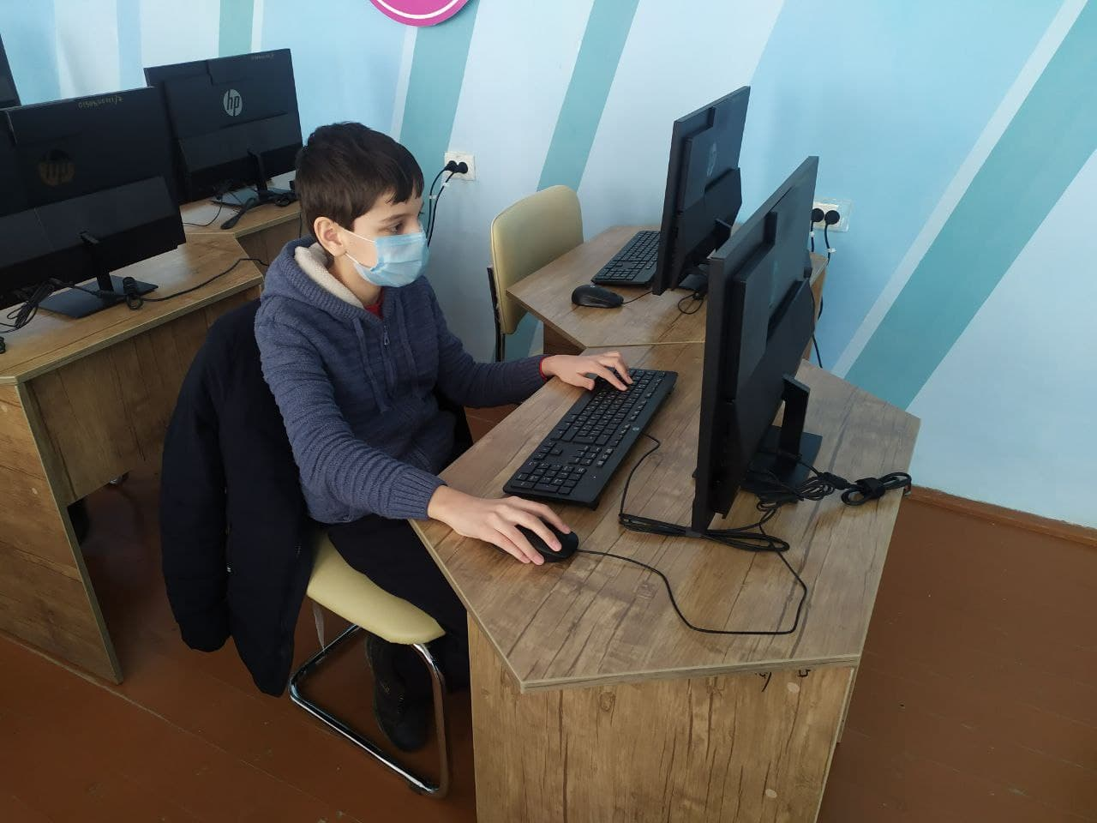
Men Ergashov Halim “Barkamol Avlod” bolalar maktabida yosh dasturchi to’garagida qatnashiyapman

Slide 3

Xozirgi kungacha men : web dasturlash yani HTML va CSS tillarini o’rgandim va shular orqali dasturlar yaratim

Slide 4
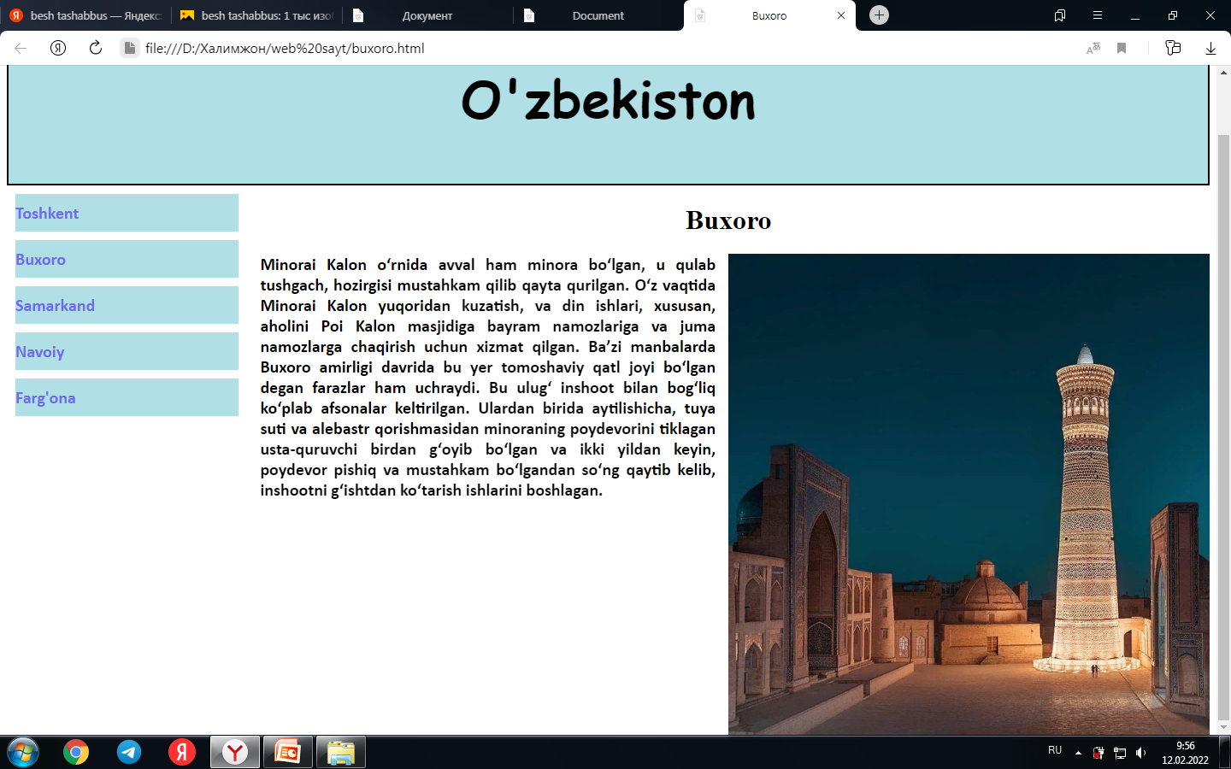
Shu jumladan mening birinchi dasturim : Ko’hna Buxoromiz Xaqida Web-sahifa malumoti

Slide 5
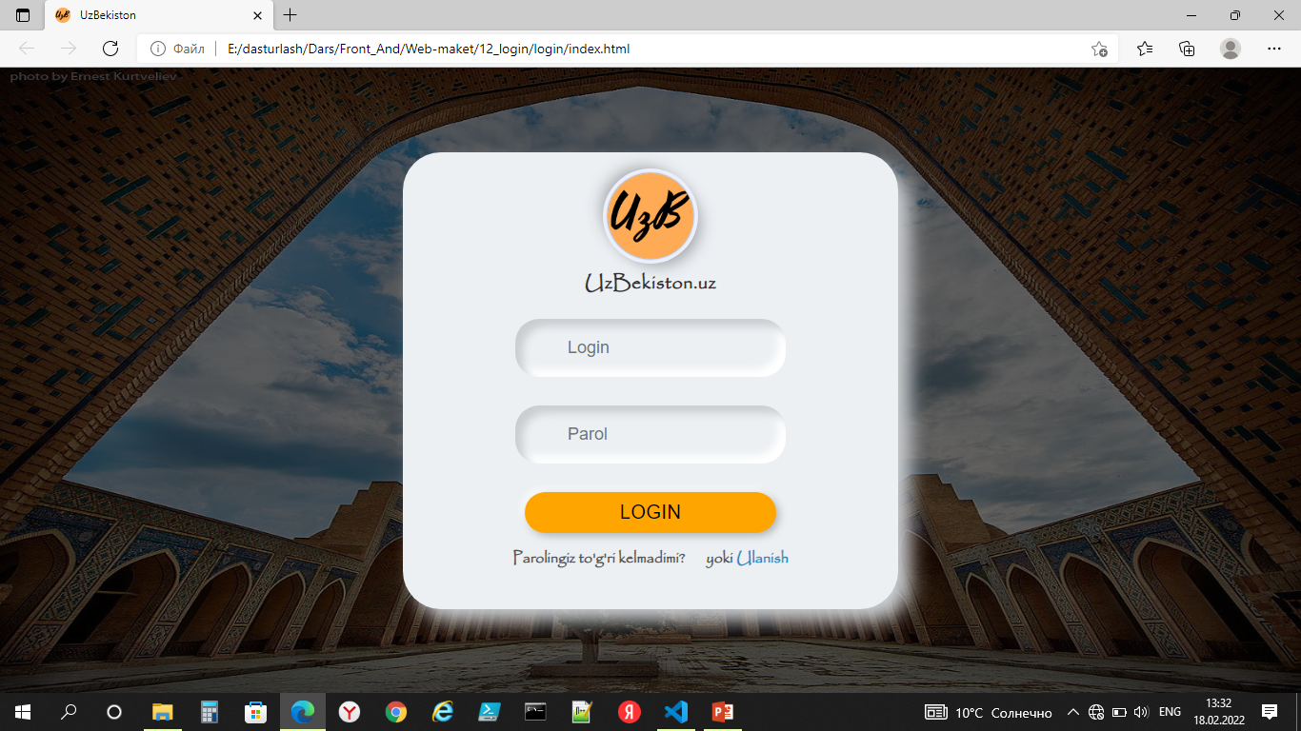
Ikkinchi dasturim : Foydalanuvchini ro’yxatga oluvchi Web-sahifa

Slide 6
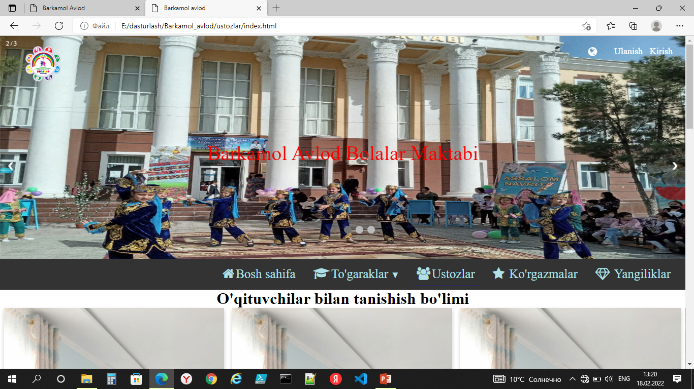
Uchinchi dasturim : “Barkamol avlod” bolalar maktabi xaqida malumotlar Web-sayti

Slide 7
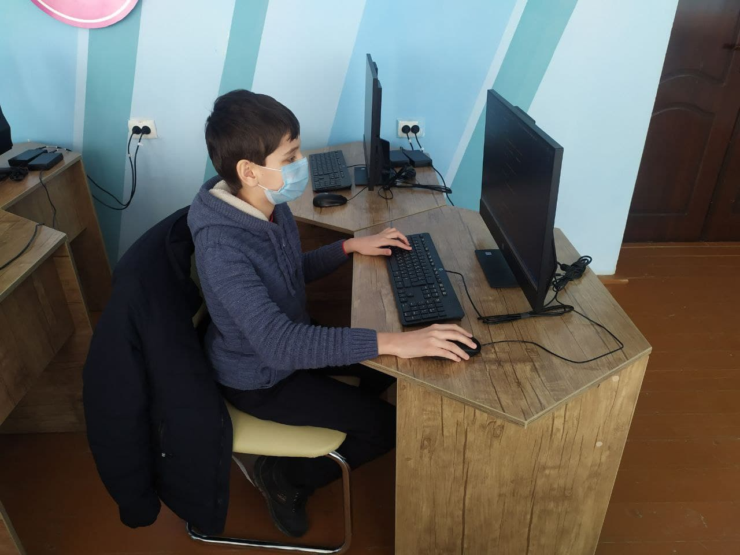
Men dasda faol qatnashaman va bo’sh vaqtimda “Barkamol Avlod” bolalar maktabida tayorlanaman va bilimimni oshiraman

Slide 8


Mening Kelajagdagi orzuyim : Davlatimiz va xalqimiz uchun foydali bo’lgan web-saytlar , bobil ilovalar va turli xil dasturlar yaratish

Slide 9
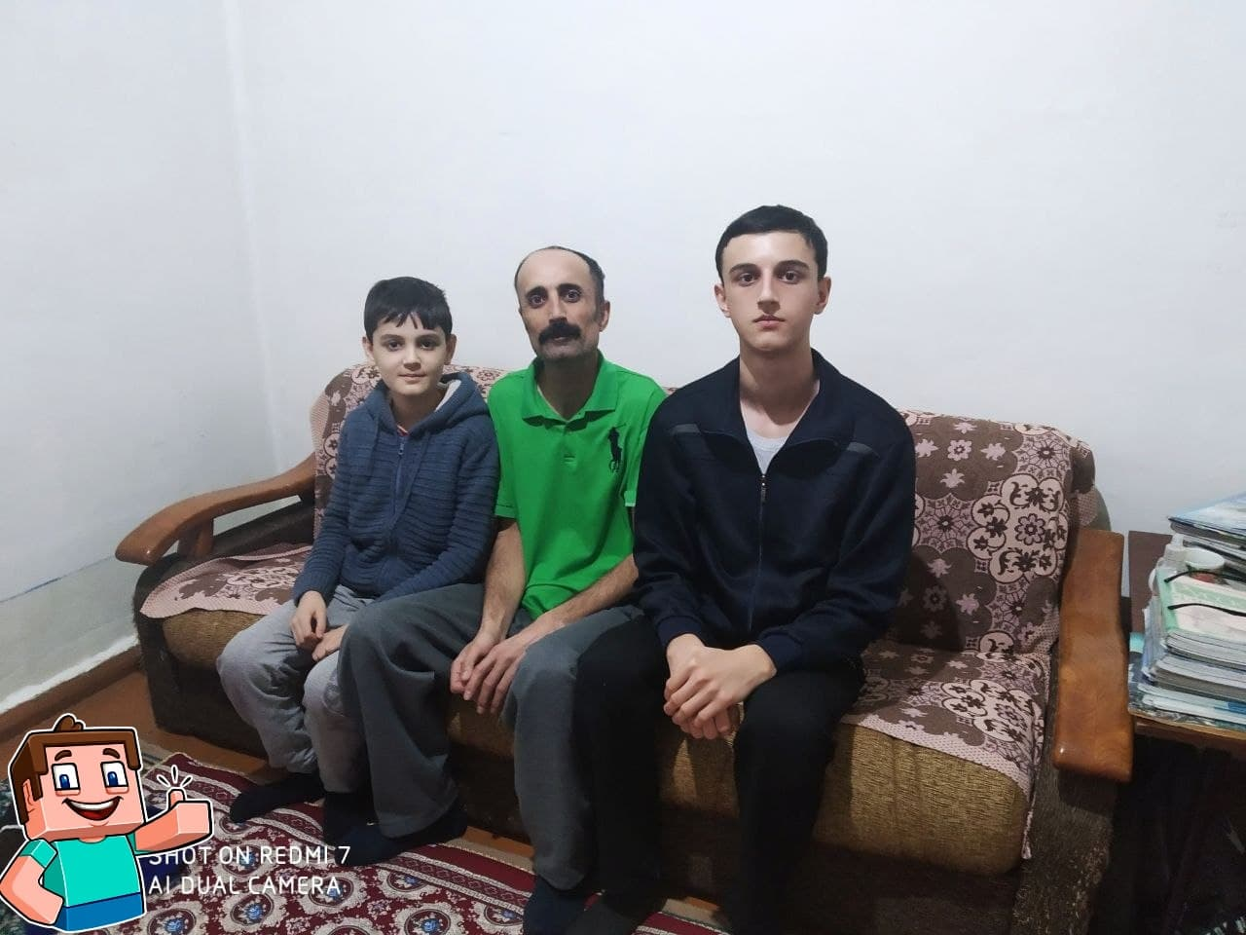
Bu rasimda men va mening otam va akam men oylamni juda yaxshi ko’raman

